Slide 1
Рякина Наталья Евгеньевна учитель биологии МКОУ СОШ п. Косино
Зуевского района Кировской области
Развитие лыжного спорта в России

Slide 2
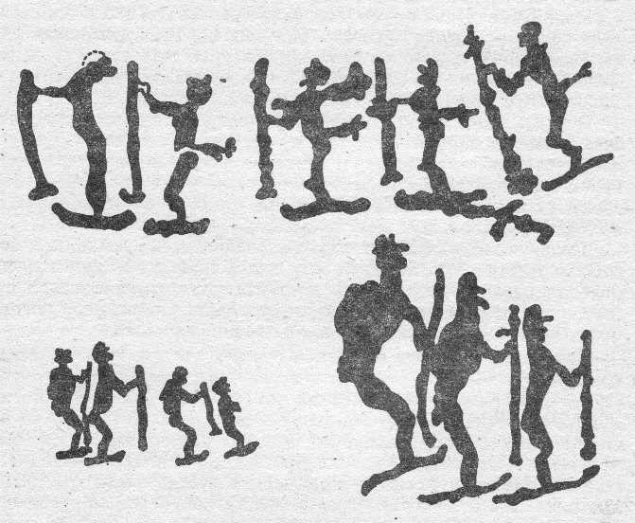
Лыжи человек придумал очень давно. У берегов Белого моря встречаются выбитые на скалах изображения лыж, а на Скандинавском полуострове найдены лыжи, которым 2- 4 тысячи лет.

Slide 3
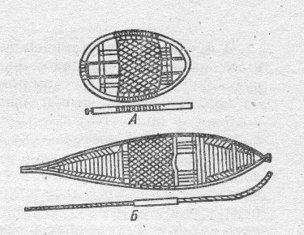

Еще древний человек придумал обтягивать деревянные обрубки шкурой зверей, чтобы лучше скользить. Такие лыжи можно увидеть в музеях лыжного спорта. Долгое время ступающие лыжи и скользящие применялись одновременно. Посмотрите, вот такие ступающие лыжи были у древних людей

Slide 4
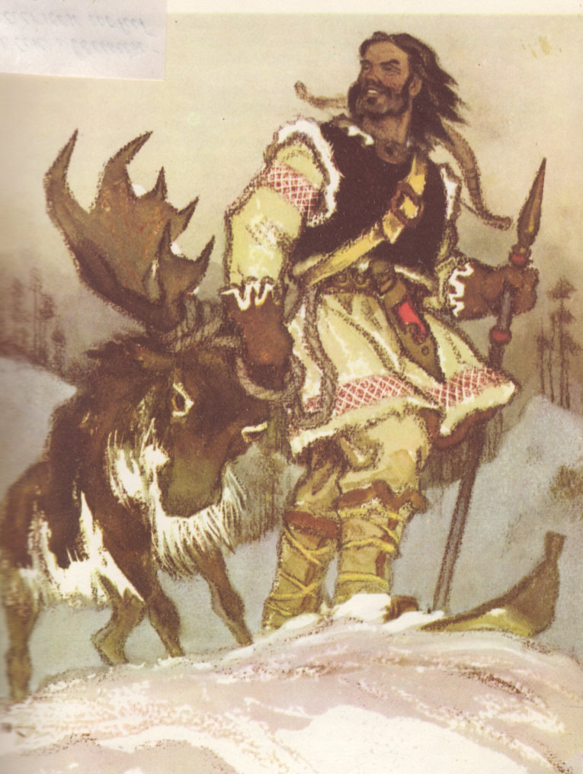
Появление лыж было обусловлено потребностью человека добывать на охоте пищу зимой и передвигаться по местности, занесенной снегом. Например, царь Иван III при завоевании Югорской земли (Западная Сибирь) послал специальную лыжную рать, которая успешно воевала в суровых условиях Сибири.

Slide 5
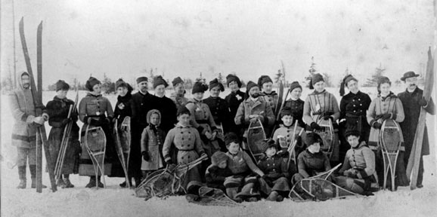
Лыжный спорт в России начал развиваться в конце прошлого столетия. Это стало одной из причин, почему довольно длительное время лыжники России уступали спортсменам Скандинавии, кроме того, в конце XIX в. занятия лыжами носили больше развлекательный характер. Любители лыжного спорта совершали прогулки, да и круг любителей лыж был весьма ограничен.

Slide 6
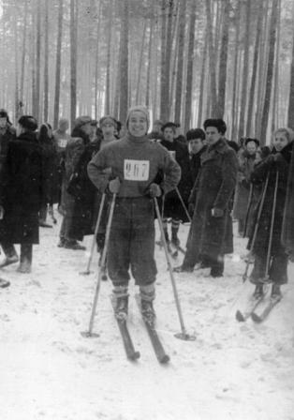
В Москве.,в 1894 г., 7 любителей лыжных прогулок и 13
спортсменов - членов Московского клуба велосипедистов - организовали кружок лыжников. Руководители кружка за полгода проделали большую организационную работу, разработали устав будущего Московского клуба лыжников (МКЛ) и провели первое организационное соревнование на звание лучшего лыжника кружка (19.02.1895 г.). Учредительное собрание клуба 25 августа 1895 г. избрало руководящий орган - комитет в составе 11 человек, который возглавил И.П.Росляков. В первый год своего существования клуб насчитывал 36 членов.

Slide 7
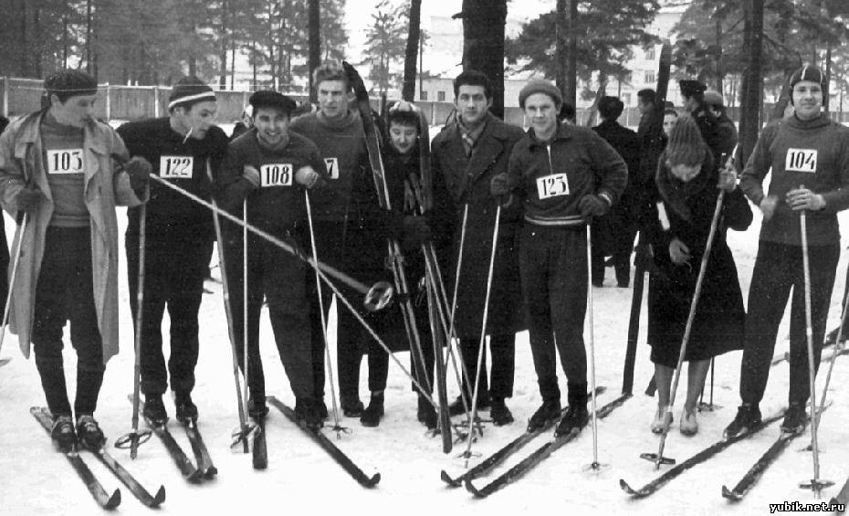
Первая организация, руководившая лыжным спортом, получила название Всероссийский союз лыжников
(ВСЛ). Но ВСЛ был официально признан царским правительством лишь в 1912 г. Особого влияния на развитие лыжного спорта в России он не оказал, так как не имел материальной поддержки от правительства, а денежные взносы клубов, входящих в его состав, были незначительны.

Slide 8
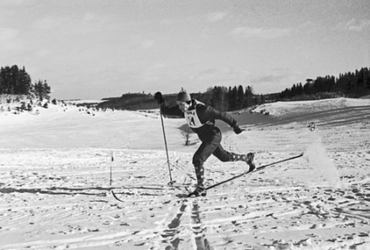
Соревнования в России проводились тогда только на равнинной местности. Лыжники пользовались длинными (до 3- 3,5 м) лыжами, палками в рост человека и выше. Крепления и обувь (пьексы, с загнутыми носами) применялись мягкие. В основном лыжный инвентарь завозился из Финляндии и Швеции - гоночные узкие лыжи типа "Идеал" и "Хааповеси". В России лыжный инвентарь в массовом порядке не производился. Лыжные мази начали применяться только с 1913 г. Все это определило и технику передвижения - спортсмены применяли только "русский ход".

Slide 9
Горнолыжный спорт стал развиваться в России несколько позднее. В 1906 г. общество "Полярная звезда" в
Парголово (под Санкт-Петербургом) построило первый трамплин, с которого можно совершать прыжки на лыжах на 8-10 м. В 1909 и 1912 гг. в Юкках (также под Санкт-Петербургом) были построены два трамплина с длиной прыжка до 20 м. В Москве на Воробьевых горах тоже сооружались трамплины. Кроме того, здесь впервые были проведены соревнования по лыжным гонкам по пересеченной местности. Любители лыжного спорта прилагали много сил к широкому распространению любимого вида, но это были усилия одиночек, которые в условиях нехватки инвентаря, спортивных баз не могли добиться многого.

Slide 10
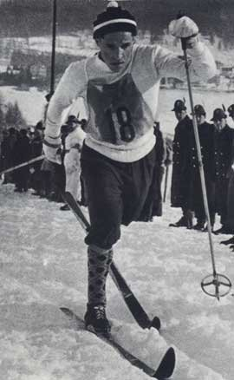
С первых дней Советской власти Коммунистическая партия и Советское правительство уделяют большое внимание физической культуре и спорту, как одному из важнейших средств коммунистического воспитания трудящихся, укрепления их здоровья, повышения производительности труда и готовности к защите Родины.

Slide 11
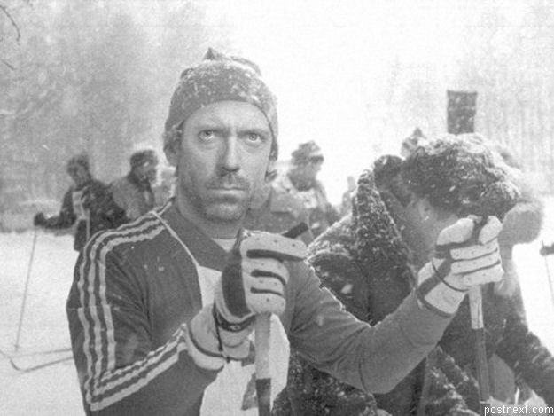
В период гражданской войны в апреле 1918 г. в системе военного ведомства страны была создана массовая военная организация - Всевобуч, ведающая военным обучением населения. Одновременно Всевобуч стал первым советским органом, осуществляющим руководство, при активном участии комсомола, физической культурой и спортом в кружках, создаваемых на фабриках, заводах, в учебных заведениях. Тем самым было положено начало массовому физкультурному движению в стране. Прежние спортивные клубы, в том числе и лыжные, созданные еще в дореволюционной России, а также местные и всероссийская лиги продолжали свою деятельность до весны 1923 г.

Slide 12
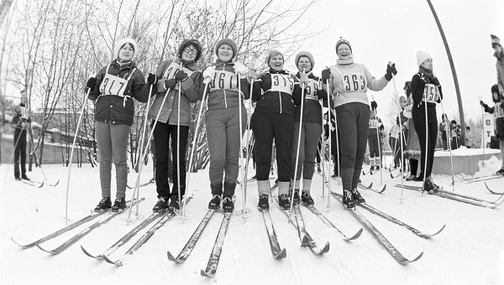
27 июня 1923 г. при Всероссийском Центральном Исполнительном Комитете был учрежден Высший совет физической культуры (ВСФК) для руководства физической культурой и спортом в стране.
Первенства страны (РСФСР) по лыжным гонкам начали проводиться среди мужчин с 1920 г., среди женщин с 1921 г.
В 1924 г. в Москве состоялся первый зимний праздник. Соревнования по лыжным гонкам среди мужчин и женщин, проведенные в программе праздника, считаются первым первенством СССР. Первыми чемпионами СССР по лыжным гонкам были москвичи Дмитрий Васильев и Антонина Михайлова.

Slide 13
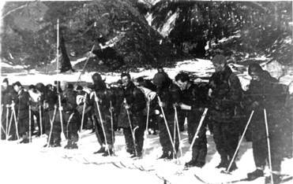
Первенства страны по лыжным гонкам в 1929—1931 гг. не проводились. Они возобновились с 1932 г. и проходят ежегодно до настоящего времени. Проводились первенства и в годы Великой Отечественной войны, за исключением 1942-го — первого зимнего сезона военного периода. С 1967 г. первенства страны среди взрослых спортсменов называются чемпионатами СССР.
В целях поощрения спортсменов за выдающиеся спортивные достижения и активное участие в развитии советского физкультурного движения постановлением Центрального Исполнительного Комитета СССР от 27 мая 1934 г. было учреждено высшее спортивное звание «Заслуженный мастер спорта», которое присваивается высшим органом страны по физической культуре и спорту. В числе первых 22 спортсменов страны, удостоенных в июне 1934 г. этого звания, был лыжник Дмитрий Васильев.

Slide 14
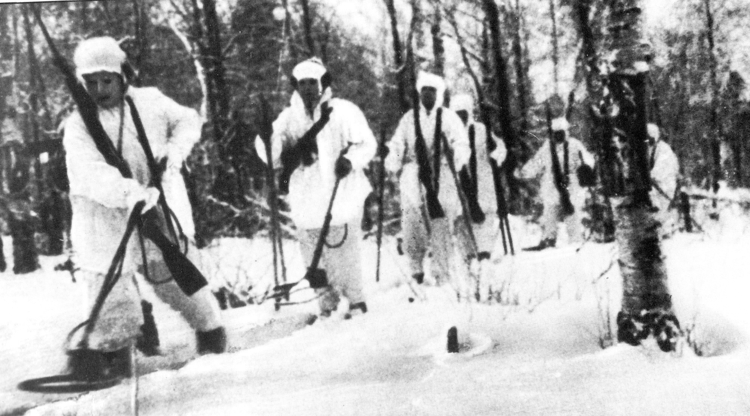
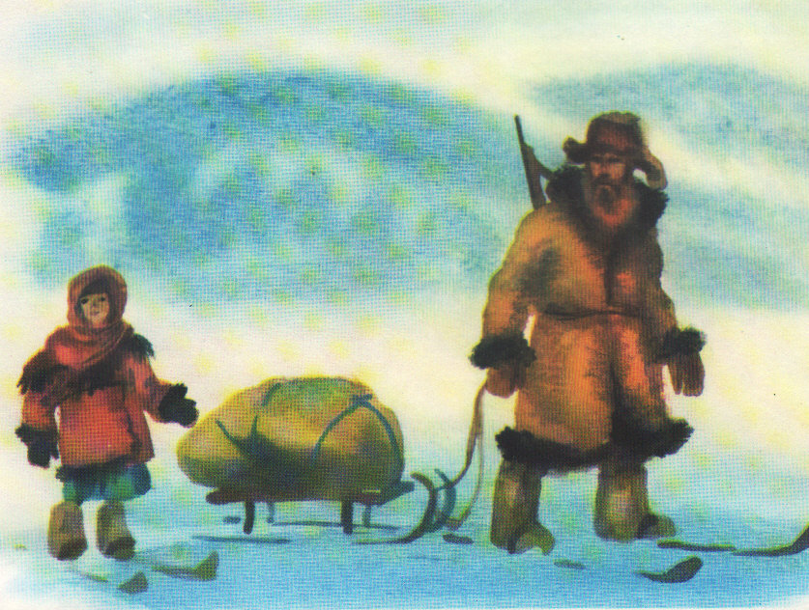
Наши предки пользовались лыжами на войне и в быту.

Slide 15
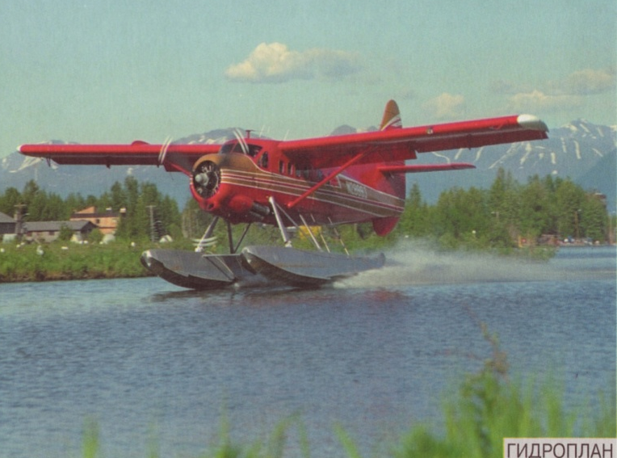
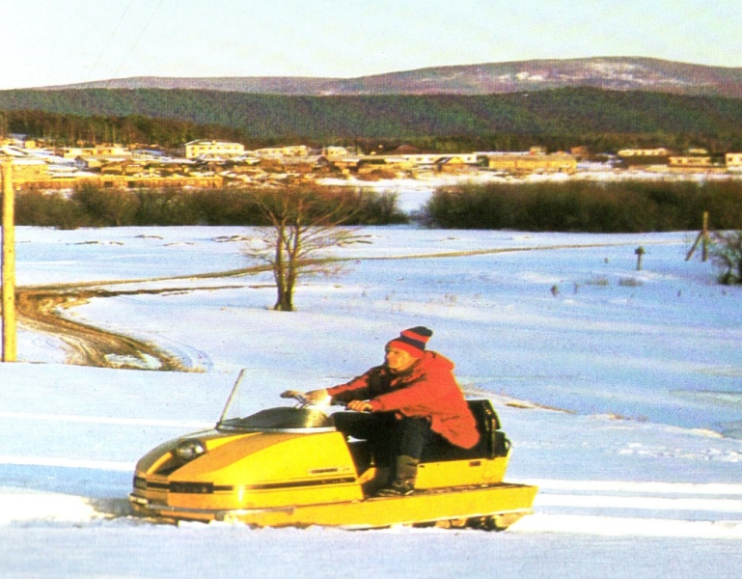
Лыжи популярны и в наше время
Для лыж зимой везде дорога; они необходимы охотникам, лесникам, сельским почтальонам, пограничникам. Без лыж не обходится ни одна исследовательская экспедиция. Люди разных возрастов и разных профессий, совершают прогулки и походы на лыжах. На лыжах ходят не только дети и взрослые, они имеются у самолетов, вертолетов, саней.

Slide 16
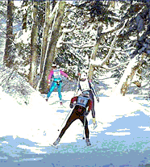
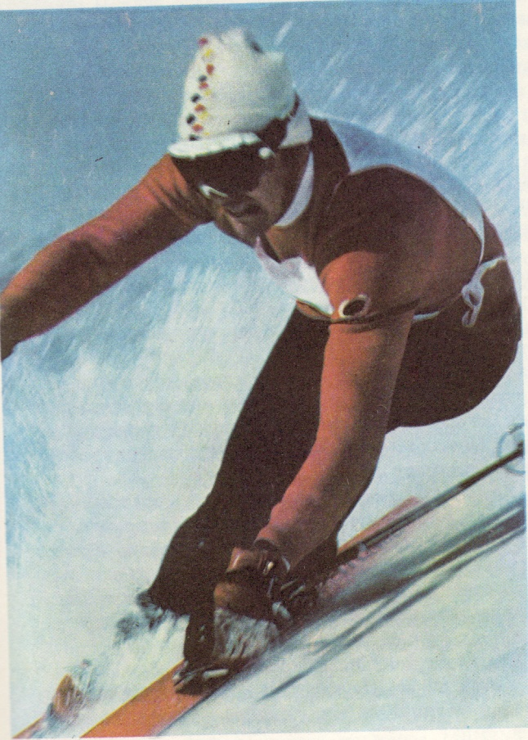
Лыжный спорт включает несколько видов: лыжные гонки, горнолыжный спорт, биатлон (стрельба и гонка), прыжки с трамплина, лыжное двоеборье (прыжки с трамплина и гонка), фристайл.

Slide 17
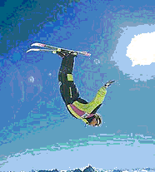
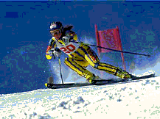

Slide 18
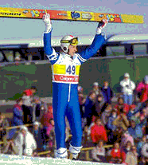
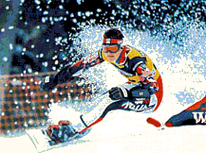
В последнее время большую популярность приобрел сноуборд — широкая монолыжа, к которой крепятся обе ноги человека. Начиная с 2002 года этот вид спорта стал олимпийским. Соревнования по сноуборду проходят в двух дисциплинах — параллельном слаломе (одновременный спуск с горы сразу нескольких спортсменов) и хафпайпе (это такой специальный снежный желоб, похожий на разрезанную пополам трубу, где спортсмены показывают свое акробатическое мастерство). Сноуборд особенно популярен у молодежи. Среди основных лидеров в этом виде спорта — представители США, Австрии, Франции, Канады

Slide 19
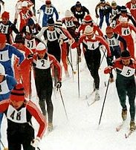
Значение
Ходьба на лыжах очень популярна в нашей стране и является доступным, увлекательным и полезным занятием, прекрасным средством укрепления здоровья, закаливания, развития выносливости. Лыжные прогулки придают бодрость, повышают работоспособность, создают хорошее настроение.

Slide 20
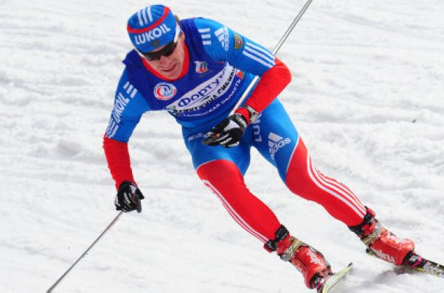
С 2000г. развитие лыжного спорта в России перешло на новый, еще более усовершенствованный уровень. Усиленное внимание со стороны правительства и увеличение спонсирования являются показателями важности лыжного спорта для страны.

Slide 21
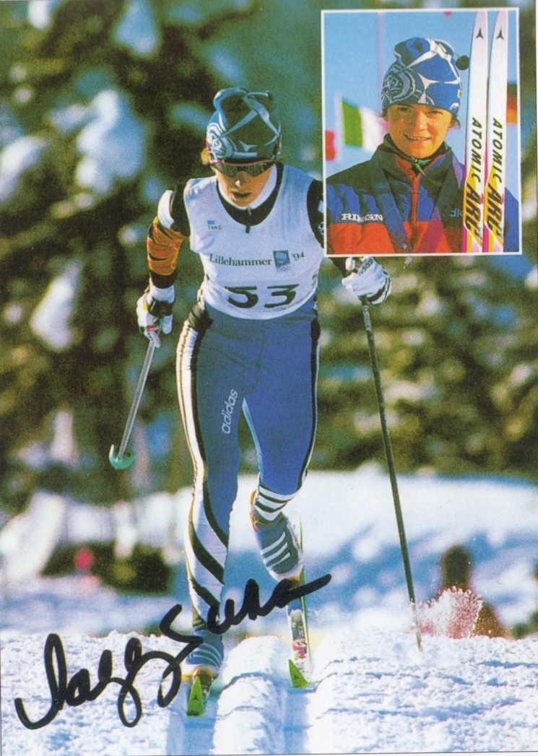
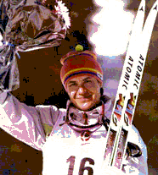
Ведущие российские лыжники:
По пять золотых медалей получили
Любовь Егорова и Лариса Лазутина

Slide 22
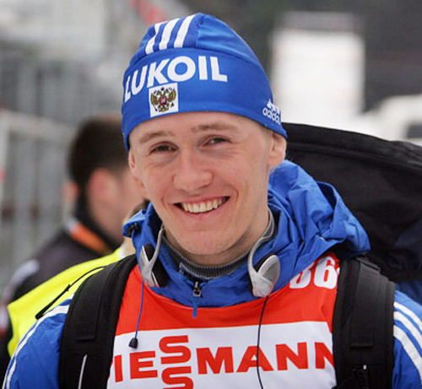
Никита Крюков
Олимпийский чемпион 2010 года в спринте.

Slide 23
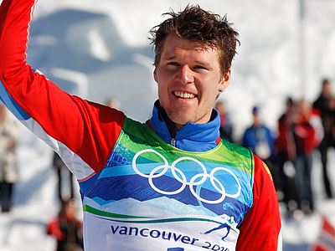
Александр Панжинский
Серебряный призёр зимних Олимпийских игр 2010 года в индивидуальном спринте

Slide 24
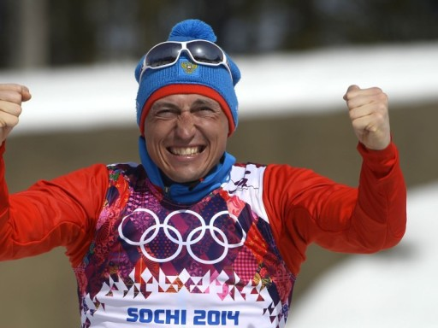
Александр Легков
Олимпийский чемпион Сочи 2014 на марафонской дистанции 50 км.

Slide 25
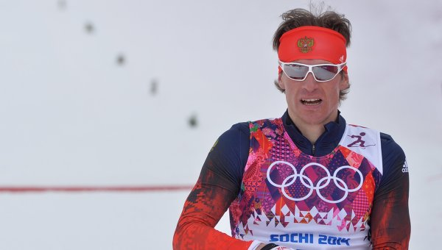
Максим Вылегжанин
Обладатель двух серебрянных медалей Олимпийских игр в Сочи 2014.

Slide 26
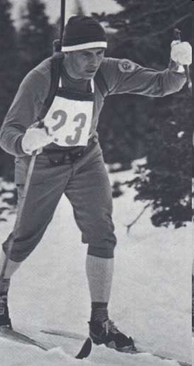
Вятские спортсмены
Владимир Михайлович Меланьин
первый советский олимпийский чемпион по биатлону 1964 года — индивидуальная гонка на 20 км

Slide 27
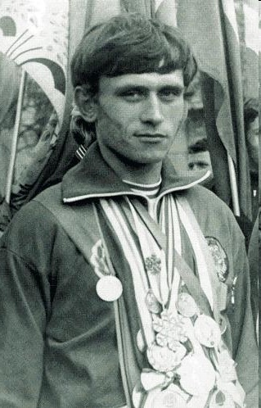
Юрий
Скобов
олимпийский чемпион по лыжным гонкам

Slide 28
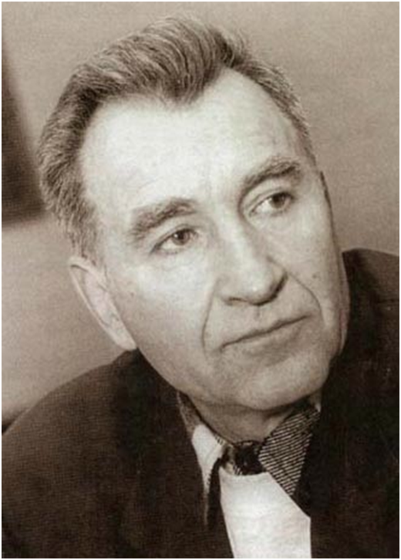
Иван
Иванович
Бяков
двукратный чемпион
Олимпийских игр
по биатлону

Slide 29
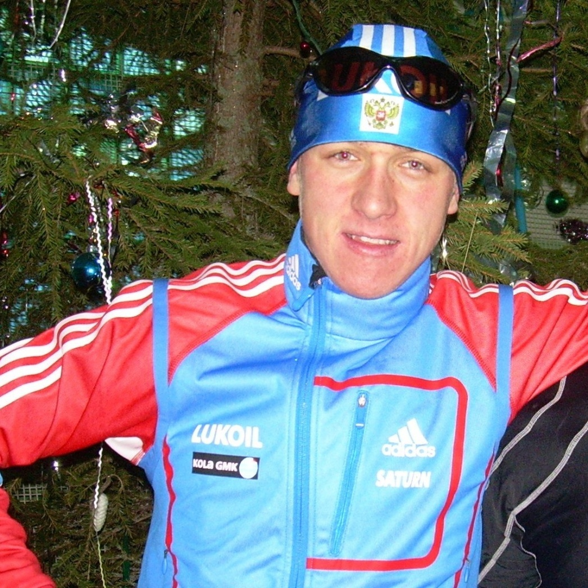
Влад Скобелев
Трёхкратный чемпион Универсиады 2011

Slide 30
Спасибо за внимание…..

